Slide 1

UNIVERSIDAD DE LAS FUERZAS ARMADAS – ESPE
DEPARTAMENTO DE CIENCIAS ECONÓMICAS,
ADMINISTRATIVAS Y DE COMERCIO
INGENIERÍA EN MERCADOTECNIA
Modalidad Presencial
Tema:
“ANÁLISIS DEL COMPORTAMIENTO DEL CONSUMIDOR DE BEBIDAS GASEOSAS FRENTE AL SISTEMA DE ETIQUETADO SEMÁFORO EN EL DISTRITO METROPOLITANO DE QUITO”
Autor:
NATALIA ESTEFANÍA CASANOVA JIMÉNEZ
Director: ING. MARCELO VEGA MBA
Codirector: DR. MARCO SOASTI
SANGOLQUÍ, ABRIL 2015

Slide 2




Introducción

Slide 3

Problemática
Datos oficiales de la OMS
17,3 millones de personas mueren cada año a causa de enfermedades cardiovasculares.
7,6 millones a causa del cáncer.
Enfermedades no Transmisibles (ENT)
La mayor causa de muerte a nivel mundial.
1,3 millones mueren victimas de diabetes.
4,2 millones debido a enfermedades respiratorias.

Slide 4
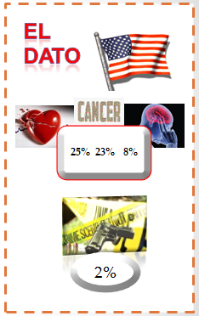
Causas
Las dietas malsanas
Sobrepeso y obesidad 5%
Aumento de la glucosa 6%
Aumento de la presión arterial 16,5%
Total 27,5 %
La inactividad física
6% de las muertes a nivel mundial
El consumo de tabaco
9% de las muertes a nivel mundial
El uso nocivo del alcohol
5,9% de las muertes a nivel mundial

Slide 5
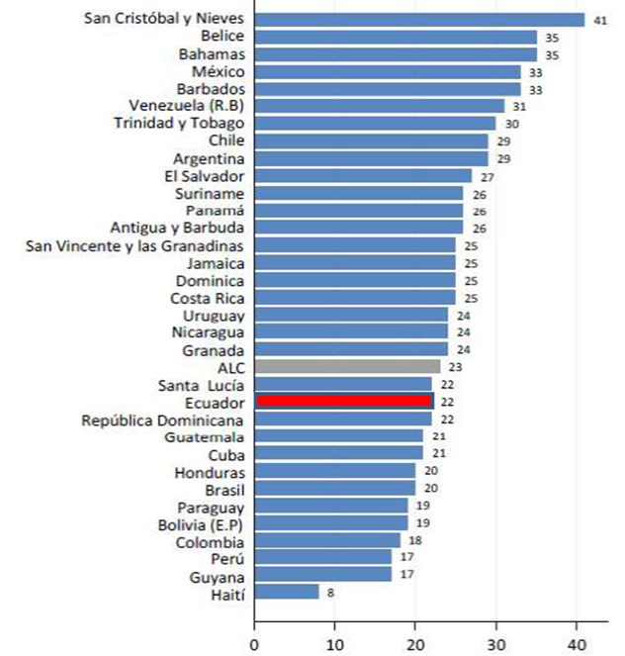
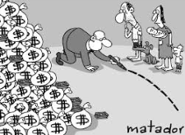
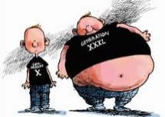
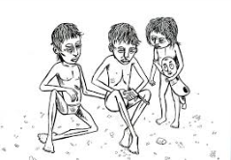
Latinoamérica - FAO
Prevalencia de obesidad en América Latina 2013
80% de las defunciones por ENT se producen en países de ingresos bajos.
23% adultos y el 7% de los niños padecen de sobrepeso
37 millones de personas viven con hambre.

Slide 6
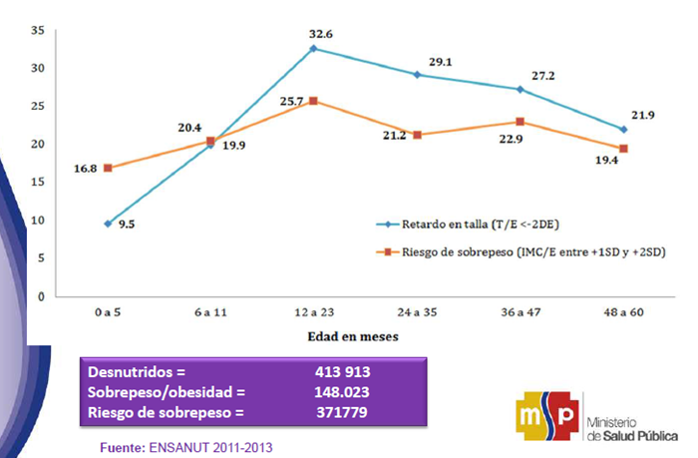
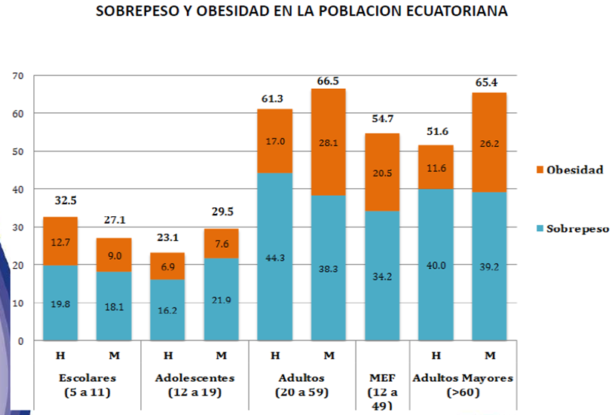
ECUADOR
Encuesta Nacional de Salud y Nutrición (ENSANUT 2011-2013)

Slide 7
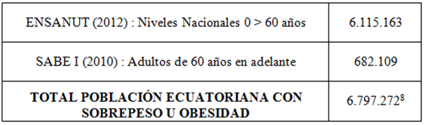
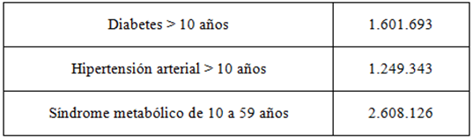



Encuesta Nacional de Salud y Nutrición (ENSANUT 2011-2013)
4.189 a causa de enfermedades hipertensivas
De las 63.104 defunciones generales (2013), 4.695 fueron a causa de diabetes mellitus
$ 300.000.000 Gasto gubernamental

Slide 8
Impacto socioeconómico
Problema de salud pública.
Incremento gasto gubernamental en atención sanitaria = obstáculo para el desarrollo de las naciones
Ineficientes servicios de salud = uso de recursos familiares = pobreza

Slide 9

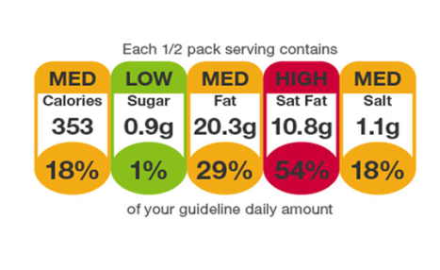
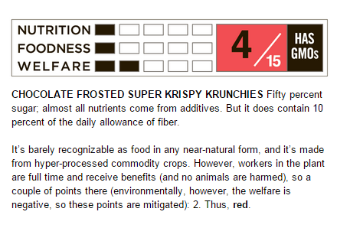
El Etiquetado: Información clara y simplificada
Australia y Nueva Zelanda
Reino Unido
Estados Unidos
Argumentos en contra
- Clasificación de las grasas.
- Simplista y erróneo
- No existen alimentos malos sino dietas malsanas.

Slide 10

Reglamento Sanitario de Etiquetado de Alimentos procesados para el consumo humano
Incluir un sistema gráfico en los productos procesados.
Advertir sobre la presencia de edulcorantes no calóricos.
Advertir sobre el consumo no recomendado de bebidas energéticas que contengan cafeína, taurina y glucoronolactona.
Advertir a los consumidores sobre la presencia de transgénicos

Slide 11
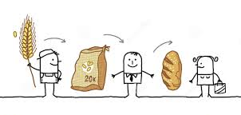
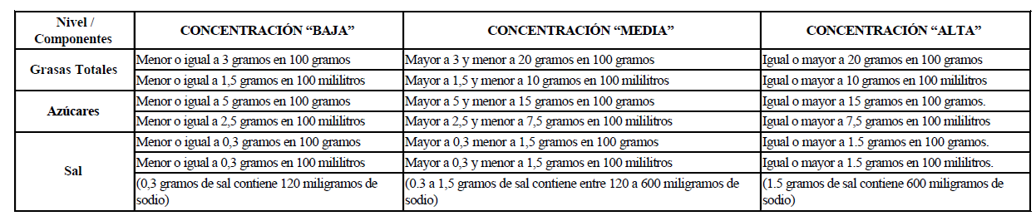
Sistema de etiquetado semáforo
Análisis bromatológico

Slide 12


Formulación del problema
Delimitación del problema
¿Cuál es la conducta del consumidor de bebidas gaseosas frente al sistema de etiquetado semáforo en el Distrito Metropolitano de Quito?
Delimitación Espacial
Esta investigación se realiza en el Distrito Metropolitano de Quito
Delimitación Temporal
Abarca el periodo septiembre – enero 2014
Unidades de observación
Consumidor de gaseosas del Distrito Metropolitano de Quito agrupados por hogares representados por los padres de familia.

Slide 13


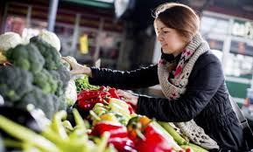
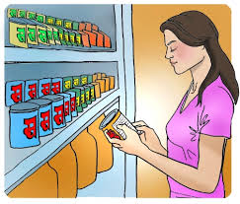





Justificación
Art.- 13
Art.- 52
3. Mejorar la calidad de vida de la población
Art.- 32

Slide 14






Objetivos
GENERAL
Analizar el comportamiento del consumidor de bebidas gaseosas frente al sistema de etiquetado semáforo en el Distrito Metropolitano de Quito.
ESPECÍFICOS

Slide 15

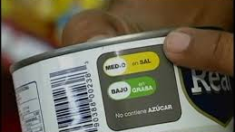
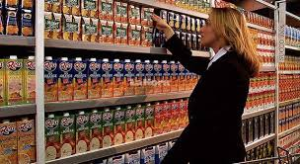
Hipótesis
GENERAL
La compra - venta de bebidas gaseosas en el Distrito Metropolitano de Quito ha disminuido considerablemente debido a la semaforización de las etiquetas.
ESPECÍFICOS
Factor de compra decisivo
Nuevos hábitos de consumo

Slide 16



Marco teórico

Slide 17





Comportamiento del consumidor
Jerarquía de Necesidades
Abraham Maslow (1946)
Reducción de impulsos
Incentivos
Myers David (2006)
Conductas que reducen el impulso
Deseos.
Myers David (2006)
El principio de la escasez
(Parkin, M. & Esquivel, G. 2006)
Decisión de compra
Kotler y Keller (2009)
Proceso de aprendizaje
Innato, heredado, aprendido
Padilla y Tejeda (2002)
Filosofía de dirección

Slide 18
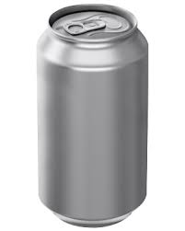


Bebidas gaseosas
Componente | Descripción | Afecciones
Agua | Agua destilada o filtrada por osmosis inversa o nano filtración proceso por el que se elimina su contenido de minerales | El cuerpo elimina desechos ácidos y desarrolla deficiencia de minerales.
Azúcar | Azúcar blanca o almíbar de maíz con alta fructosa. Son carbohidratos de absorción rápida | Diabetes, cardiopatías, obesidad, sobrepeso, osteoporosis, triglicéridos altos, síndrome metabólico
Edulcorantes artificiales
Aspartamo Acesulfamo -K Sacarina | Endulzantes artificiales no calórico 200 veces más dulce que el azúcar | Potencial carcinógeno
Ácidos
Ácido fosfórico | Crea un medio ácido que mejora la absorción del dióxido de carbono, reduciendo la presión que este genera y permitiendo así el embotellamiento. | Relacionado con la pérdida de calcio, formación de cálculos renales,
Ácido cítrico | Ácido usado para complementar los sabores frutados en las bebidas. Mantiene los niveles de PH bajos. Contiene glutamato de sodio | Ácidos erosivos para los dientes. El glutamato de sodio puede causar dolores de cabeza, de pecho, nauseas, etc.
Cafeína | Sustancia adictiva que mejora el sabor de la gaseosa. | Estimula el sistema nervioso, aumenta la frecuencia cardíaca y genera adicción.
Dióxido de carbono | Disminuye el PH otorgando más acidez a la gaseosa. Es el responsable de las burbujas. | Agrava el síndrome de intestino irritable. Molestias gástricas
8 cucharadas de azúcar
330 ml = 39 gr azúcar
8 cucharadas de azúcar
6 cucharadas de azúcar
El Estadounidense promedio consume 34 cucharadas al día

Slide 19
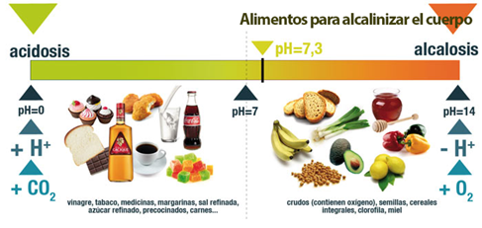

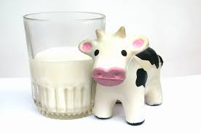



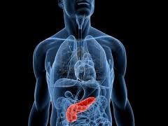

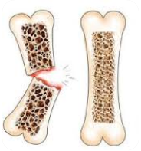
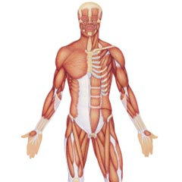

Exceso de azúcar
Fructosa
Lactosa
Sacarosa

Slide 20




Estado del arte
Hospital General de Massachussetts (2012)
Venta bebidas con etiqueta roja -16,5%
Venta bebidas con etiqueta verde +9,6%
Co-operative Food (2013)
40% mujeres y 30% hombres dejaron de comprar un producto con semáforo rojo.
76% mujeres leen el etiquetado.
Kantar Wordplanet (2014)
Gaseosas, yogurt, mantequilla, mayonesa y pan de molde.
31% reconsidera sus decisiones de compra.

Slide 21



Marco Metodológico

Slide 22


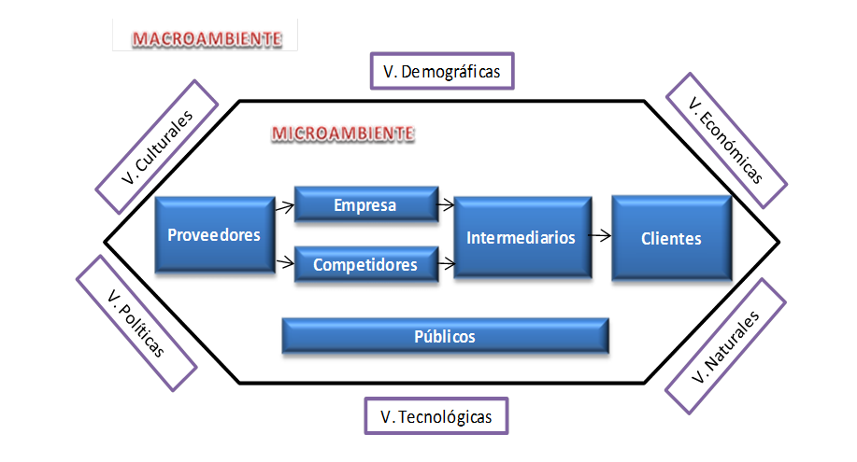
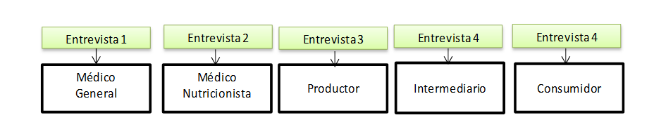
Análisis situacional
Investigación cualitativa

Slide 23

Investigación cuantitativa
Sector | Administración Zonal
Sur | Administración Zonal Quitumbe
Centro | Administración Zonal Centro Manuela Sáenz
Norte | Administración Zonal La Delicia
Valle | Administración Zonal Los Chillos
Administración Zonal | Parroquias | Personas | Promedio de personas por hogar | Promedio de hogares
QUITUMBE | Chillogallo | 57253 | 3,8 | 15067
 | Guamaní | 65065 | 3,8 | 17122
 | La Ecuatoriana | 62313 | 3,8 | 16398
 | Quitumbe | 79057 | 3,8 | 20804
 | Turubamba | 56169 | 3,8 | 14781
 | Total QUITUMBE | 319857 | 3,8 | 84173
POBLACIÓN TOTAL
Administración Zonal | Promedio Total de hogares
Quitumbe | 84173
Manuela Saenz | 63973
La Delicia | 86796
Los Chillos | 45084
TOTAL | 280026

Slide 24
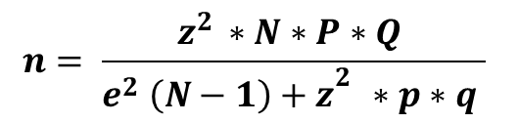



Cálculo de la muestra
$$n= \frac{z^{2 }∗N∗P∗Q }{e^{2} \left(N−1\right)+z^{\begin{aligned}\begin{aligned}2 \\ \end{aligned} \\ \end{aligned}}∗p∗q }$$
n= tamaño de la muestra
Z= Intervalo de confianza (95%) | 1,96
N= Población total | 280026
E = Coeficiente de error (5%) | 0,05
Pregunta de acuerdo a la prueba piloto
p= Probabilidad de éxito | 0,80
q= probabilidad de fracaso | 0,20
$$n= \frac{{(1,96)}^{2 }∗280026∗(0,80)∗(0,20) }{{(0,05)}^{2} \left(280025\right)+{(1,96)}^{\begin{aligned}\begin{aligned}2 \\ \end{aligned} \\ \end{aligned}}∗(0,80)∗(0,20) }$$
$$n= \frac{172119,66}{700,0625+0,614656 }$$
$$n= 246$$

Slide 25

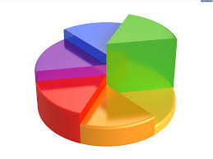

Marco Empírico

Slide 26
Análisis situacional
Variable económica
Inflación 3%
Deuda externa 16,913 millones
Presupuesto General del Estado 34.897 millones.
Tasas arancelarias
Públicos e intermediarios
Negocios de comestibles
Otros negocios
Comidas y bebidas
Entretenimiento
Viajes
Educación
Trabajo
Entidades intermediarias
Oferentes
Arca Ecuador: 427,7
Tesalia – Tropical: 146,6
AjeEcuador: 83,1
Orangine: 17

Slide 27


Análisis de resultados cualitativos
Nutricionista
Dra. Ana Chávez
Gaseosas perjudiciales por su exceso de azúcares simples.
Padres habitúan a los niños al consumo. Publicidad persuasiva.
La mejor opción son los jugos naturales y las frutas.
El etiquetado es útil y un inicio.
Hace falta educar a la población. Enriquecer la cultura nutricional de los padres.
51 millones en prevención
1,6 billones en publicidad

Slide 28

Médico General
Dr. Juan Ramal
Los edulcorantes se asocian a la aparición de enfermedades neurológicas y digestivas.
Es necesario mostrar los daños que ciertos productos causan no solo los niveles de sus componentes.
No se recomienda el consumo de bebidas gasificadas.
El gobierno debe controlar los niveles de estos componentes desde la producción.

Slide 29

Oferente
Ing. Karina Quitio
El nivel de azúcar que se consume es decisión de cada persona no es responsabilidad de las compañías. En las tablas nutricionales se pueden encontrar recomendaciones para el consumo diario.
Coca Cola en Ecuador planea está incrementando la inversión en publicidad La marca tiene un liderazgo en el mercado.
Se propone fortalecer la comercialización de productos light y lanzar al mercado Coca Cola Life endulzada con Stevia.

Slide 30
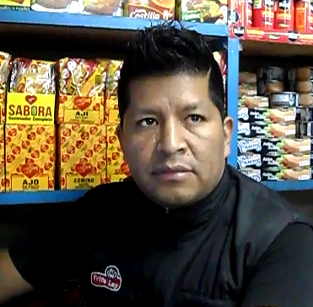
Intermediario
Sr. Jorge Correa
Pocas personas se fijan en el etiquetado.
Continúan consumiendo el mismo producto.
Las ventas no han bajado
Hace falta una información más cercana
De ser necesario las promociones debería realizarse junto con el intermediario.

Slide 31
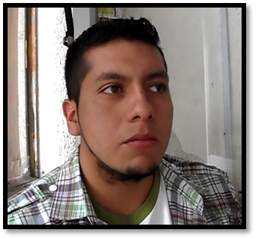
Consumidor final
Sr. Klever Armas
No existe un conocimiento detallado de porqué se creó esta normativa.
El etiquetado semáforo le ha permitido reducir el consumo de ciertos alimentos
Antes de la expedición de la normativa no se fijaba en el contenido nutricional de los productos,
La normativa ha abierto el diálogo entre sus familiares sobre que consumir.
Es difícil encontrar productos con etiqueta amarilla o verde.

Slide 32






Análisis de resultados cuantitativos
Perfil de los hogares
GÉNERO
54,2% | Masculino
45,8% | Femenino
# MIEMBROS DEL HOGAR
3,4% | 1
17,2% | 2
28,6% | 3
27,1% | 4
14,3% | 5
8,9% | 6
0,5% | 7
EDAD
23,6% | 23 a 30 años
35,8% | 31 a 40 años
24,8% | 41 a 50 años
15,8% | 51 en adelante
INSTRUCCIÓN
4,4% | Primaria
23,2% | Secundaria
60,6% | Universidad
11,8% | Posgrado
RESIDENCIA
30,0% | Quitumbe
31,0% | La Delicia
23,2% | Centro
15,8% | Los Chillos

Slide 33


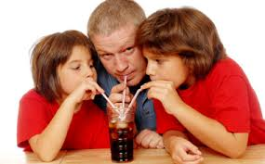





Análisis de resultados cuantitativos
Consumo de gaseosas
# MENORES DE 12 AÑOS
42,6% | 0
37,6% | 1
16,8% | 2
2,0% | 3
1,0% | 4
RAZÓN NO CONSUMO
53,50% | Prevención enfermedades
23,30% | No me agrada
18,60% | Sugerencia médica
4,70% | Otra
INGRESO FAMILIAR
35,5% | 200 a 850$
32,0% | 851 a 1500$
25,7% | 1501 a 3500$
6,9% | 3501 en adelante
OCUPACIÓN
72,9% | Empleados
17,2% | Negocio
4,4% | Informal
4,4% | Ama de casa
0,5% | Jubilado
CONSUMO DE GASEOSAS
78,30% | SI
21,70% | NO

Slide 34






Análisis de resultados cuantitativos
MIEMBRO DE INFLUENCIA
30,6% | Mi persona
22,5% | Hijos
19,4% | Cónyuge
16,3% | Toda la familia
9,4% | Familiar
1,9% | Otro
FRECUENCIA
9,4% | Diariamente
46,9% | Semanalmente
21,9% | Quincenalmente
19,4% | Mensualmente
2,5% | Otro
GASTO MENSUAL
45,0% | 2 a 6$
36,9% | 7 a 15$
13,10% | 15 a 30$
5% | 31 en adelante
MARCA PREFERIDA
59,4% | Coca Cola
17,5% | Sprite
9,4% | Fanta
6,3% | Fioravanti
1,9% | Pepsi
5,7% | Otras
LUGAR DE COMPRA
66,3% | Tienda de barrio
30,6% | Supermercado
1,3% | Micromercado
1,3% | Restaurantes
0,6% | Panadería
TAMAÑO
32,5% | 2 Litro
30,6% | 1 Litro
26,3% | 3 Litros
10,6% | 1/2 Litro

Slide 35


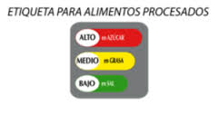


Análisis de resultados cuantitativos
Aspectos sobre el etiquetado
ATRIBUTO IMPORTANTE
56,30% | Sabor
33,80% | Marca
4,40% | Precio
3,10% | Tamaño
1,90% | Contenido nutricional
0,60% | Otro
CÚALES?
17,1% | Diabetes
3,2% | Otro
79,9% | Perdido
IMPLICACIONES NEGATIVAS
60% | SI
40% | NO
IMPORTANCIA DEL ETIQUETADO
6,3 | 1
6,9 | 2
28,8 | 3
26,9 | 4
31,3 | 5
LEE EL ETIQUETADO
74,40% | SI
25,60% | NO
ETIQUETADO DE GASEOSAS
85,60% | SI
14,40% | NO

Slide 36





Análisis de resultados cuantitativos
ACCIONES
40,6% | Ninguna
34,4% | Compra menos
10,6% | Compra gaseosa light
10,0% | Compra sustituto
1,9% | Ya no compra
1,3% | Buscó mas información
1,3% | Otro
MEDIO DE PREFERENCIA
12,9% | Talleres en planteles educativos
22,1% | Talleres en empresas
31,4% | Radio y televisión
6,4% | Prensa
17,1% | Información etiquetado
10,0% | Redes sociales
Más información en el etiquetado | 15
Aumentar porcentajes | 9
Mejorar campaña comunicacional | 6
Colocar consecuencias del consumo | 5
Diferenciar grasas | 3
Señalar las calorías por porción | 2
Estandarizar el volumen de las porciones | 1
Detalle de hormonas de crecimiento | 1
Agrandar la escala | 1
Detalle de cantidad de consumo diario | 1
REALIZARÍA MEJORAS
51,90% | SI
48,10% | NO
RECIBIR INFORMACIÓN
88,10% | SI
11,90% | NO

Slide 37
Análisis de resultados bivariado
Género
No se relaciona con:
- Consumir gaseosas
- Importancia de etiquetado
Si se relaciona :
- Miembro que influencia la compra
- Leer el etiquetado
Instrucción
No se relaciona con:
- La acción de leer el etiquetado
- Importancia de leer el etiquetado
Menores de 12 años
No se relaciona con:
- Consumo de gaseosas.
- Miembro que influencia la compra.
- Acción tomada

Slide 38
Análisis de resultados bivariado
Importancia del etiquetado
Si se relaciona :
- Leer el etiquetado
- Acción frente al etiquetado
- Recibir información
Ingreso
No se relaciona con:
- La acción de leer el etiquetado
- Importancia del etiquetado

Slide 39
Análisis de resultados – Cuestionario 2
12,3% Varias veces por semana
37,4% Una vez por semana
23,6% Quincenalmente
19,2% Mensualmente
33% Patio de comidas
28,6% Casa de familiar o amigo
21,7% Restaurante de comida típica
13,3% Restaurantes de cadenas
3,5% Otro
53,7% Gaseosa
19,2% Jugo de fruta
15,8% Té
8,9% Agua
2,5% Otro
Bebida preferida
Frecuencia
Lugar preferido

Slide 40
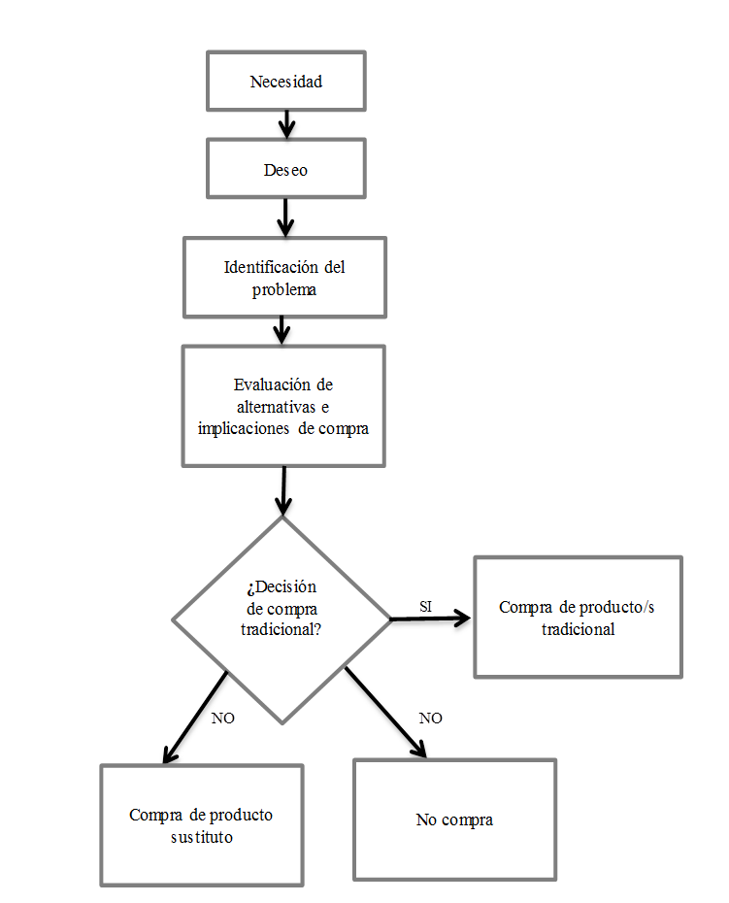


Nuevo modelo de comportamiento del consumidor

Slide 41
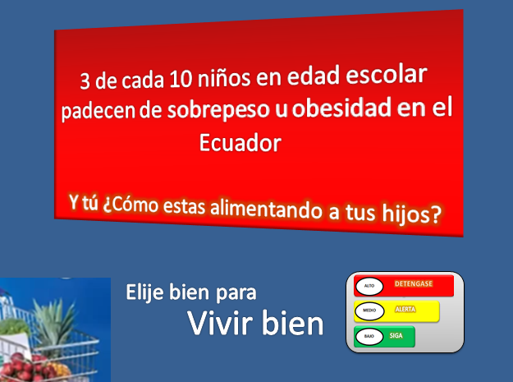

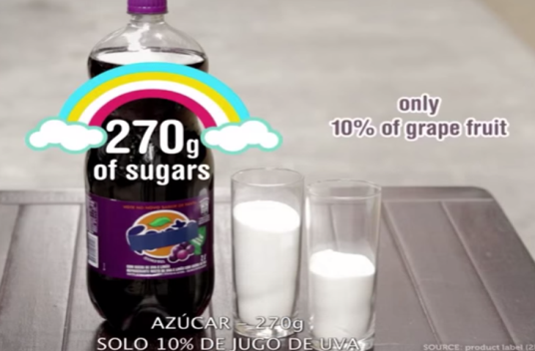
Propuesta
Prensa
TV y radio
Etiqueta
Medio | Costo
Televisión | $ 198.337,34
Radio | $ 17.391,78
Prensa | $ 12.400,00
Buses | $ 7.600
TOTAL MES 1 | $ 235.729
PRESUPUESTO

Slide 42

Propuesta industrias
Coca Cola
Nestle

Slide 43
Propuesta
Objetivo general | Objetivo específico | Meta | Acciones |  | Responsable |  | Costo | Tiempo
Fomentar una cultura alimentaria en la población ecuatoriana | Suplementar la información nutricional de los productos procesados utilizando herramientas digitales para socializarla con un mayor número de consumidores. | Llegar al 90% de consumidores ecuatorianos creando conciencia del contenido nutricional de los productos que consumen y generando así una cultura alimentaria saludable. | Crear un portal web con una base de datos de productos procesados en donde se muestre el contenido exacto de azúcar, grasa y sal cuánto y cómo consumir |  | Ministerio de Salud |  | $ 10.500,00 | 12 meses
 |  |  | Crear un código QR para cada producto procesado que permita el direccionamiento exacto a la información adicional disponible
 |  |  | Crear contenidos para una campaña de marketing digital y buscar el apoyo de figuras públicas.
 | Educar en la rama de nutrición y salud a los consumidores. |  | Crear una asignatura denominada educación nutricional |  | Ministerio de Educación Ministerio de Salud |  | $ 2.500.000,00 | Año lectivo 2015 -2016
 |  |  | Crear talleres para padres con el fin de educarlos en ramas de nutrición y salud.
 |  |  | Fortalecer la educación física en las instituciones educativas apoyando también a proyectos deportivos. |  |  |  | $ 500.000,00
 |  |  | Producir y presentar una cadena de televisión en donde se explique claramente el porqué de la normativa, cifras actuales y posibles soluciones. |  |  |  | $ 10.000,00
Fuente: | Autor de la investigación |  |  |  |  | Presupuesto total | $ 3.020.500,00

Slide 44
Conclusiones
Cerca del 54,1% de las familias consumidoras de bebidas gaseosas han reducido parcialmente su consumo dentro del hogar.
Según datos históricos en 2010 el 76,9% de hogares encuestados consumía gaseosa semanalmente, para 2015 el presente estudio reveló que 46,88% de hogares quiteños consumen gaseosa semanalmente, 8,9% diariamente y 21,35% quincenalmente es decir, la frecuencia de consumo ha disminuido.
El 53,7% de los hogares quiteños prefiere consumir gaseosas cuando sale a comer fuera de casa, el 19,2% jugo de fruta (42% afirmó preferir jugo artificial) y 15,8% té embotellado. En conclusión 80,64% de la población continúa consumiendo bebidas altas en azúcar fuera del hogar con una frecuencia semanal.
El 46,3% de la población estudiada prefiere comer en cadenas de restaurantes ubicadas en centros comerciales y un 21,7% en restaurantes de comida típica. Por tanto al menos un 68% de hogares quiteños consume alimentos altos en azúcar, grasa y sal fuera de casa con frecuencia semanal (37,4%) y quincenal (23,6%).
De acuerdo al Ministerio de salud el 20% de las industrias están optado por reemplazar un porcentaje del azúcar de sus productos con edulcorante no calórico para lograr un mayor número de semáforos ámbar en lugar de rojos.

Slide 45
Recomendaciones
Realizar reformas a la normativa en los siguientes aspectos:
Diferenciar la procedencia de las grasas (naturales o animales) y su incidencia negativa o positiva para la salud.
Colocar advertencias en todos los productos que permitan recordar las implicaciones negativas del excesivo consumo de los mismos.
Ejemplo: “El alto consumo de este producto puede provocar diabetes”
Realizar reformas gubernamentales estableciendo nuevos límites permitidos de azúcar, grasa y sal que las industrias pueden usar en los alimentos procesados y un programa de incentivos para aquellas que reduzcan o reemplacen estos componentes de sus productos.
Intensificar la vigilancia de cumplimiento del Acuerdo Interministerial para el Control del Funcionamiento de Bares Escolares del Sistema Nacional de Educación y ampliarlo a cadenas de restaurantes a nivel nacional.
Fomentar una política pública para desvincular los juguetes de los productos procesados y comida chatarra.

Slide 46



